Slide 1
relai beban lebih
over load relay

Slide 2
PENGENALAN
Generator, motor, Trafo Daya dapat beroperasi terus menerus pada beban nominal.
Bila dibebani lebih akan mengakibatkan pemanasan lebih
Akan memperpendek umur isolasi
Untuk mencegah hal ini maka perlu dipasang Relai Beban Lebih ( Overload Relay )

Slide 3
APLIKASI
GENERATOR
TRAFO DAYA
MOTOR
KABEL
PEMBATAS

Slide 4
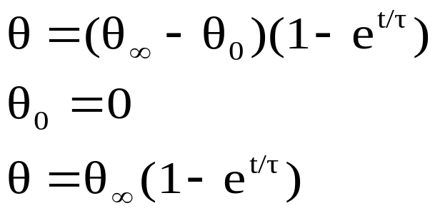




KENAIKAN SUHU
SUATU PERALATAN BILA DIBEBANI , SUHU PERALATAN
AKAN NAIK SECARA EKSPONENSIAL
Kenaikan
Suhu 100%
63%
= kenaikan suhu
= suhu awal
0
t
= suhu mantap
= time constant
t = waktu

Slide 5
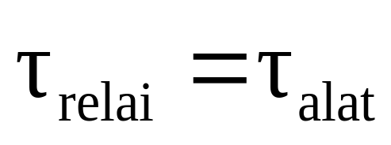
TIME CONSTANT ( )
Waktu yang dibutuhkan untuk mendapatkan
63% dari panas yang diijinkan
Semakin kecil maka akan semakin cepat panas
Agar relai dapat meniru sifat termis peralatan maka :

